Slide 1
муниципальное бюджетное общеобразовательное учреждение «Гридасовская средняя общеобразовательная школа»
Литературная игра
«Любимые сказки
20 века»
/для родителей учащихся 3 класса/
Разработала;
Алпеева А.В., учитель начальных классов

Slide 2
Цели: формировать интерес учеников и родителей к совместному изучению литературных произведений; к совместному времяпровождению.
Задачи:
1. Образовательные:
-продолжать развивать интерес семьи к художественной литературе;
-закреплять и углублять знания о содержании сказок.
2. Развивающие:
-развивать интерес и мотивацию к восприятию художественной литературы, память, слуховое внимание.
3.Воспитательные: -воспитывать умение слушать, отвечать на вопросы по произведению; работать в коллективе.

Slide 3
Содержание игры:
Конкурс №1 «Назови сказку»
Конкурс №2 «»Угадай героя»
Конкурс № 3 «Выбери ответ»
Конкурс №4 «Сказочный предмет»
Конкурс №5 «Продолжи цитату»
Конкурс №6 «Ты –мне, я—тебе»

Slide 4
Конкурс №1 «Назови сказку»
Задание: сложить из фрагментов картину и назвать сказку (автор и заглавие)
К содержанию

Slide 5
Вопросы конкурса №2
«»Угадай героя»
1
2
3
4
5
6
7
8
9
10
К содержанию

Slide 6
Конкурс №2 «»Угадай героя»
1. «Девочка хорошая, хоть и любит зевать по сторонам.»
Женя,
«Цветик-семицветик» В.Катаев

Slide 7
Конкурс №2 «»Угадай героя»
2. «С большими синими глазами, весёлыми, но смирными, сразу видно, что не драчун.»
Витя,
«Цветик-семицветик» В.Катаев

Slide 8
Конкурс №2 «»Угадай героя»
3. Имя этого героя происходит от имен лебедя на пруду и медведицы из зоосада .
Винни Пух,
А.Милн «Винни Пух и все, все, все»

Slide 9
Конкурс №2 «»Угадай героя»
4. «Тебе чего намазать - мёду или сгущённого молока?»
Кролик,
А.Милн «Винни Пух и все, все, все»

Slide 10
Конкурс №2 «»Угадай героя»
5. «У одних родителей мальчик был. Был он серьезный и самостоятельный. Звали его…»
(дядя Федор),
«Простоквашино» Э.Успенский

Slide 11
Конкурс №2 «»Угадай героя»
6. «У меня и бабушка, и дедушка на кораблях плавали с матросами, и меня тоже в море тянет, только я воды боюсь.»
кот Матроскин,
«Простоквашино» Э.Успенский

Slide 12
Конкурс №2 «»Угадай героя»
7. «Какой я одинокий, несчастный старик! Ни мамы, ни детей, ни внуков, ни друзей!»
Петя Зубов,
«Сказка о потерянном времени» Е.Шварц

Slide 13
Конкурс №2 «»Угадай героя»
8. «Взялись все трое за руки и побежали искать последнего, а он на трамвае катается.»
Вася Зайцев,
«Сказка о потерянном времени» Е.Шварц

Slide 14
Конкурс №2 «»Угадай героя»
9. «Парню скоро тринадцать лет. Пускай встаёт и помогает складывать вещи… У него уже скоро борода расти начнёт, а ты всё: ребёнок, ребёнок…»
Волька Костыльков,
Л. Лагин «Старик Хоттабыч»

Slide 15
Конкурс №2 «»Угадай героя»
10. «Это был тощий и смуглый старик с бородой по пояс, в роскошной чалме, тонком белом шерстяном кафтане.»
Старик Хоттабыч,
Л. Лагин «Старик Хоттабыч»

Slide 16
Вопросы конкурса № 3
«Выбери ответ»
1
2
3
4
5
6
7
8
9
10
К содержанию

Slide 17
Конкурс № 3 «Выбери ответ»
Какие глаза были у Жени от зависти, когда она увидела говорящую куклу у подружки?
а)жёлтые
б)красные
в)зелёные

Slide 18
Конкурс № 3 «Выбери ответ»
2. Куда влезли милиционеры, когда по городу бежали куклы и остальные игрушки?
а) на скамейки
б)на фонари
в) на забор

Slide 19
Конкурс № 3 «Выбери ответ»
3. Где Волька прятал Хоттабыча, когда тот заболел?
а) под диваном
б) под столом
в) под кроватью

Slide 20
Конкурс № 3 «Выбери ответ»
4. Первое, что подумал Волька, когда нашел глиняный сосуд?
а) там клад
б) там золото
в) там драгоценности

Slide 21
Конкурс № 3 «Выбери ответ»
5. Что всегда говорил Петя, когда опаздывал?
а)Успею!
б)Всё равно!
в)Что!?!?

Slide 22
Конкурс № 3 «Выбери ответ»
6. Сколько оборотов нужно сделать на часах, чтобы вернуть ребятам прежний облик?
а) 12
б) 60
в) 77

Slide 23
Конкурс № 3 «Выбери ответ»
7. Сколько вечерних платьев было у мамы дядя Фёдора в мультфильме «Каникулы в Простоквашино»?
а) 3;
б)1;
в) 4

Slide 24
Конкурс № 3 «Выбери ответ»
8. Какую собаку предлагал сделать из Шарика кот Матроскин?
а)беговую
б) ездовую
в)плавающую

Slide 25
Конкурс № 3 «Выбери ответ»
9. На шарике какого цвета Винни Пух летел к пчелам?
а) синего
б) зеленого
г) серого

Slide 26
Конкурс № 3 «Выбери ответ»
10.Что Винни-Пух считал лучшим подарком?
а) сахар
б) мед
в) шоколад

Slide 27
Вопросы конкурса № 4
«Сказочный предмет»
1
2
3
4
5
6
7
8
9
10
К содержанию

Slide 28
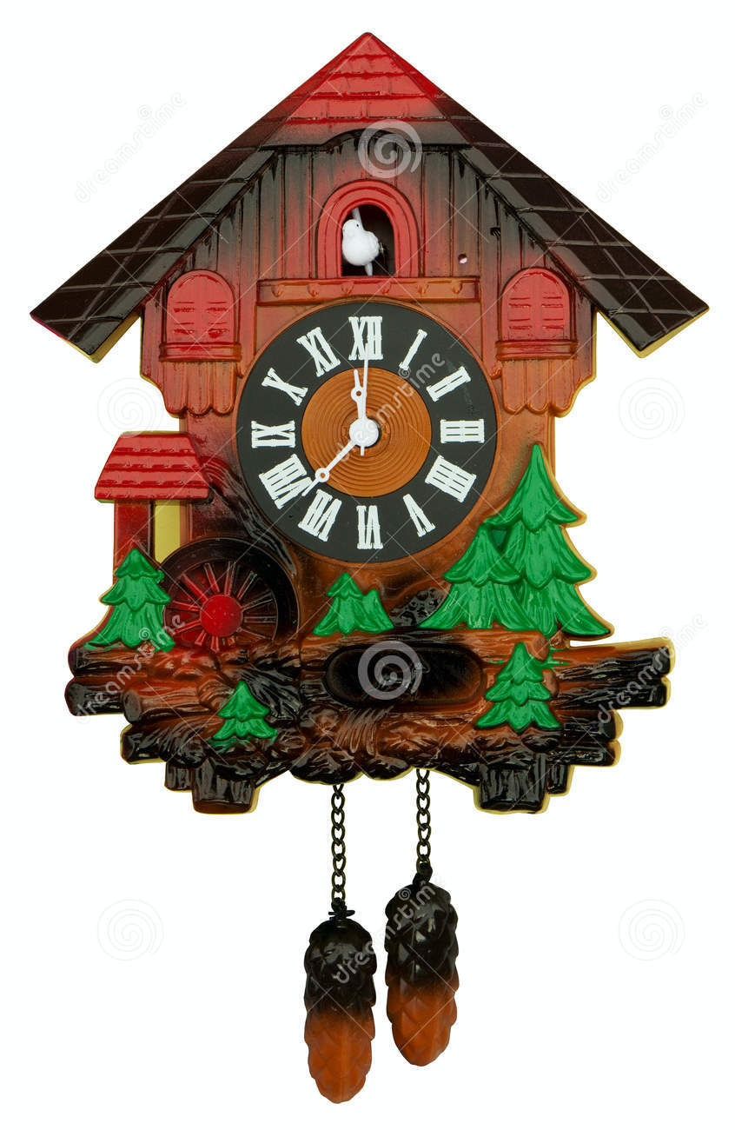
Конкурс №4 «Сказочный предмет»
1. «Сказка о потерянном времени» Е.Шварц

Slide 29
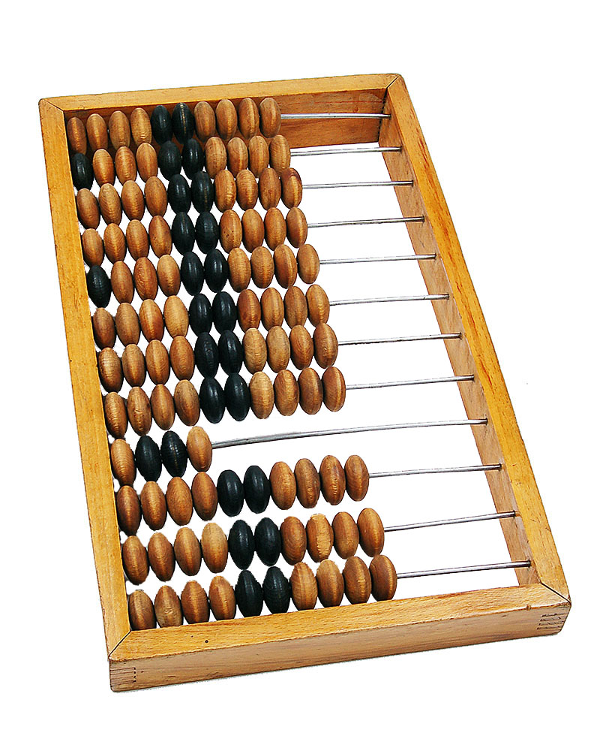
Конкурс №4 «Сказочный предмет»
2. «Сказка о потерянном времени» Е.Шварц

Slide 30
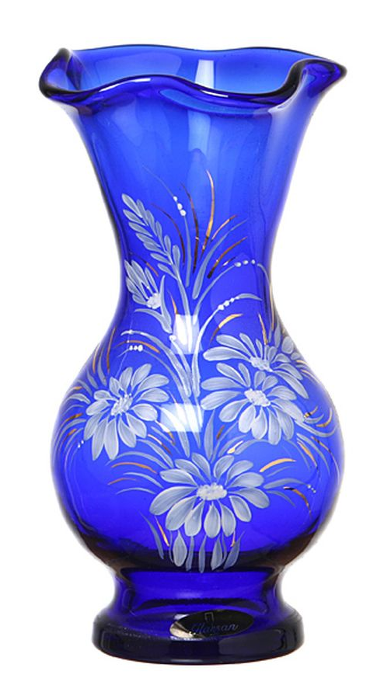
Конкурс №4 «Сказочный предмет»
3. «Цветик-семицветик» В.Катаев

Slide 31
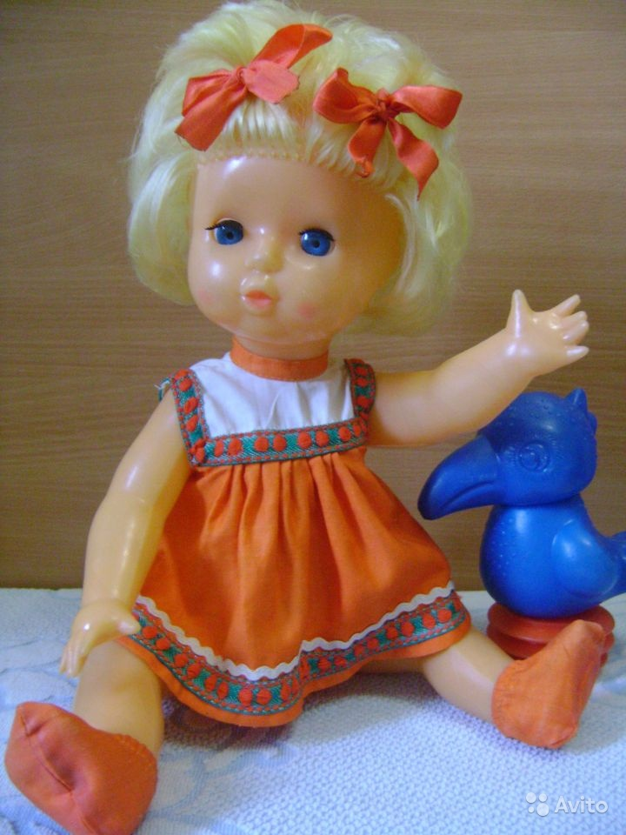
Конкурс №4 «Сказочный предмет»
4. «Цветик-семицветик» В.Катаев

Slide 32
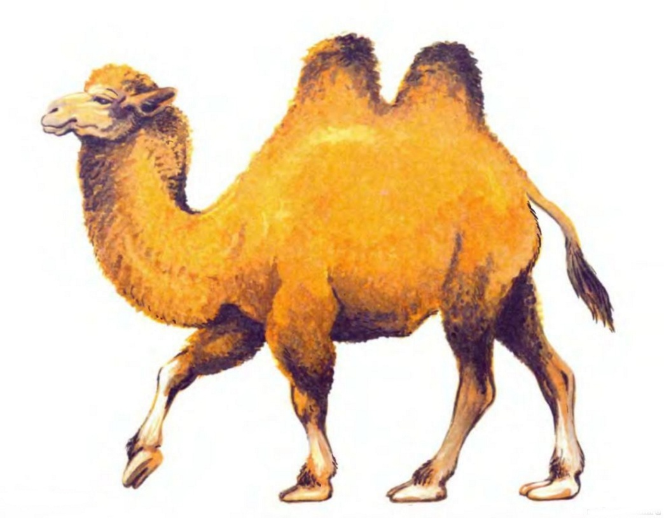
Конкурс №4 «Сказочный предмет»
5. Л. Лагин «Старик Хоттабыч»

Slide 33

Конкурс №4 «Сказочный предмет»
6.Л. Лагин «Старик Хоттабыч»

Slide 34
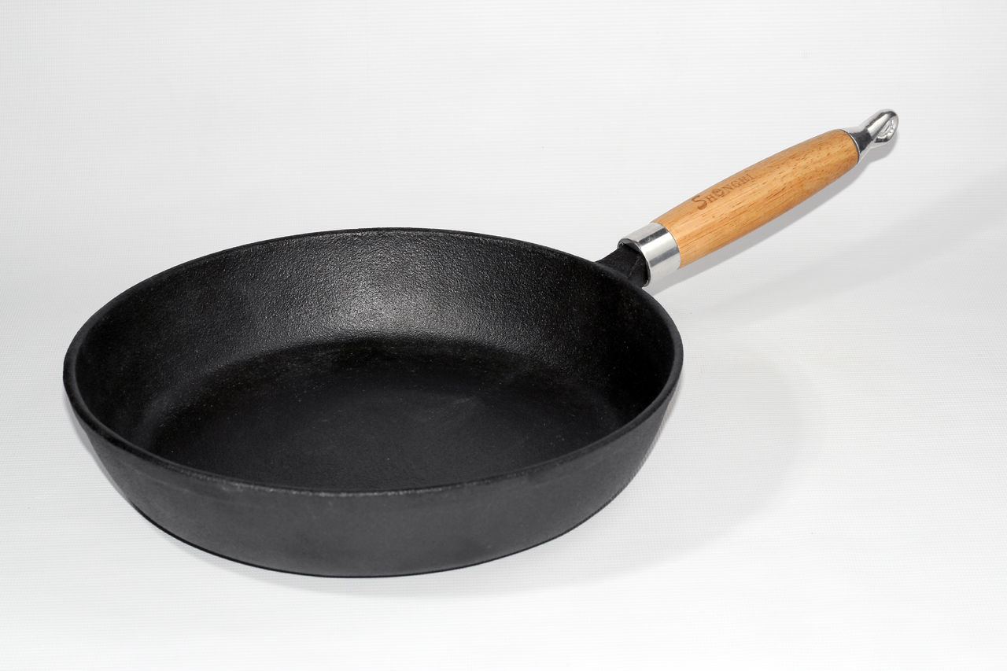
Конкурс №4 «Сказочный предмет»
7. Э.Успенский «Простоквашино»

Slide 35
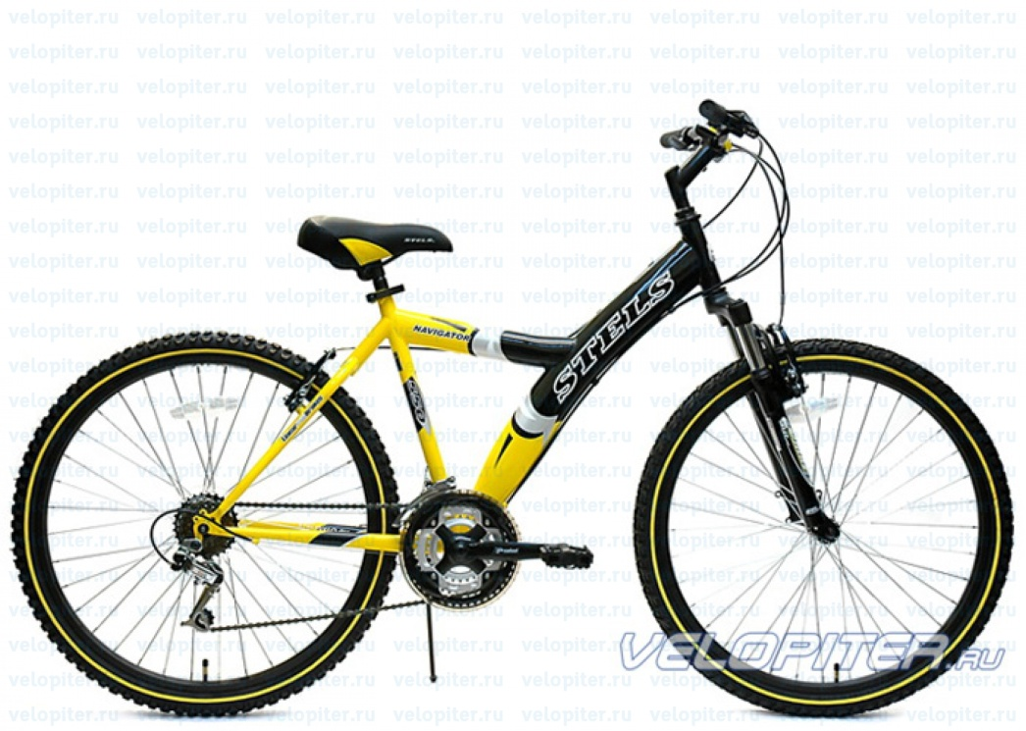
Конкурс №4 «Сказочный предмет»
8. Э.Успенский «Простоквашино»

Slide 36

Конкурс №4 «Сказочный предмет»
9. А.Милн «Винни Пух и все, все, все»

Slide 37

Конкурс №4 «Сказочный предмет»
10. А.Милн «Винни Пух и все, все, все»

Slide 38
Вопросы конкурса № 6
«Продолжи цитату»
1
2
3
4
5
6
7
8
9
10
К содержанию

Slide 39
Конкурс №5 «Продолжи цитату»
1. «За ружьё деньги плачены, а моя жизнь …»
(бесплатная)
«Простоквашино» Э.Успенский

Slide 40
Конкурс №5 «Продолжи цитату»
2. «Делать мне нечего, только вот разных…»
(собак из реки вытаскивать) «Простоквашино» Э.Успенский

Slide 41
Конкурс №5 «Продолжи цитату»
3. «Человек, который понапрасну теряет время, сам не замечает, как…»
(стареет)
«Сказка о потерянном времени» Е.Шварц)

Slide 42
Конкурс №5 «Продолжи цитату»
4. «Учился он в третьем классе и все время отставал, и по русскому, и по арифметике, и даже по…»
(пению)
«Сказка о потерянном времени» Е.Шварц)

Slide 43
Конкурс №5 «Продолжи цитату»
5. «Лети, лети, лепесток,
Через запад на восток,
Через север, через юг,
Возвращайся, сделав круг…. »
(Лишь коснешься ты земли –Быть по-моему вели.)
«Цветик-семицветик» В.Катаев

Slide 44
Конкурс №5 «Продолжи цитату»
6. «Этот цветок не простой. Он может…»
(исполнить всё, что захочешь)
«Цветик-семицветик» В.Катаев

Slide 45
Конкурс №5 «Продолжи цитату»
7. «Если я чешу в затылке —Не беда!...»
(В голове моей опилки. Да, да, да.)
А.Милн. «Винни Пух и все, все, все»

Slide 46
Конкурс №5 «Продолжи цитату»
8. «Повелевай мной, о мой юный …»
(господин! )
Л. Лагин
«Старик Хоттабыч»

Slide 47
Конкурс №5 «Продолжи цитату»
9. «По … я, честно говоря, на пятёрку не вытяну.»
(географии)
Л. Лагин
«Старик Хоттабыч»

Slide 48
Конкурс №5 «Продолжи цитату»
10. «Я Тучка, Тучка, Тучка,
А вовсе не медведь,…»
(Ах, как приятно Тучке
По небу лететь!)
Винни Пух и все, все, все)

Slide 49
Конкурс №6 «Ты –мне, я—тебе»
Каждый участник задает по 1 вопросу другим участникам по данным произведениям.

Slide 50
Содержание презентации:
А. Милн «Винни Пух и все, все, все»
Э. Успенский «Дядя Фёдор, пёс и кот»
Л. Лагин «Старик Хоттабыч»
Е. Шварц «Сказка о потерянном времени»
В. Катаев «Цветик - семицветик»

Slide 51
Уважаемые родители!
Вы играли великолепно!
Благодарим Вас
за отзывчивость, искренность, неравнодушие!
МОЛОДЦЫ!

